Slide 1
开源MQ技术介绍
Kimmking
2013-6

Slide 2
Agenda
消息系统、协议与技术
  消息系统及其结构
  STOMP/JMS/AMQP/MQTT
  EIP与SEDA
常见开源消息中间件
  ZeroMQ
  Fqueue
  ActiveMQ与Apollo
  Kafka与MetaQ
  RabbitMQ
MQ选型与未来发展展望

Slide 3
消息系统、协议与技术

Slide 4
Messaging
A系统
B系统
A系统
MOM
B系统
Oneway
send
receive
A系统
B系统
A系统
send
MOM
receive
B系统
Request
Response
receive
send
耦合 -> 松耦合
同步 -> 异步化
直接请求 -> 缓冲压力
Notes:
一个问题：什么是消息？
两个额外的话题：
1、RPC方式的发展:文本化、二进制化，各自的特点。
RPC(dcom/corba/rmi/.net remoting/werbservice /soap/hessian/potocol buffer/thrift…)
2、中间阶段的消息系统形态：基于内存、文件或数据库的消息传递。

Slide 5
RPC部署结构
A系统
B系统
C系统
D系统
E系统
F系统
Notes:
网状结构，各系统紧耦合，系统间强依赖，相互影响，不利于管理和扩展

Slide 6
Messaging部署结构
A系统
B系统
MQ
F系统
C系统
Queue
Queue
Queue
E系统
D系统
Notes:
星状结构，业务系统解耦和，依赖关系清晰，便于统一的管理与监控，只需要关注MQ的稳定性与高可用性

Slide 7
Messaging系统结构
MQ
A系统
B系统
Exchange
Queue
Dispatch
Storage
安全层
  客户端应用层：发送和接收消息的API接口
管理层
  消息模型层：消息、连接、会话、事务等等
消息处理层：消息交互逻辑定义、持久化
  网络传输层：序列化协议、传输协议、可靠机制

Slide 8
MQ消息中间件特性
系统的稳定性与健壮性 Stability & Robustness
  长期稳定运行
  高并发下运行
消息的可靠性 Reliability
  发送的可靠性
  接收的可靠性
事务性
  本地事务
  分布式事务
QoS&DLQ
Notes:
可靠性指的是：1、物理可靠性：发送后，同步持久化，消息数据宕机重启不丢失。
2、业务可靠性：接收时，消息被可靠的处理了，如果没处理完成时出错，可以重发保证消息在业务。
几种QoS策略：最多一次，有且仅有一次。
过期或多次重发失败，
过期和失败的消息进入DLQ

Slide 9
MQ消息中间件特性
Broker
性能 Performance
  Broker性能
    基于内存队列
    基于内存+异步/同步持久化到磁盘
    基于内存+顺序/随机读写磁盘
    基于内存+持久化到关系数据库
  Client性能
    异步/同步发送、接收
    确认机制
    事务性会话
    消息积压
Producer
memory
Consumer
Disk
Notes:
性能：
易用性、效率和可靠性、复杂性和折中方案。
高效的queue：
1、如果只考虑性能、不考虑可靠性，基于内存，比如使用memcached或redis做一个队列，现成的有zeroMQ
2、如果考虑可靠性，则需要持久化到硬盘（数据库或日志文件），磁盘比内存降低几个数量级。
基于FIFO的文件log记录，比如qunar的Fqueue
考虑最大化吞吐量的MQ，异步、内存映射磁盘文件，操作系统flush磁盘，比如kafka、metaq
考虑事务和可靠性的，基于磁盘或数据库，比如ActiveMQ、notify

Slide 10
MQ消息中间件特性
Slave
高可用性HA
  Cluster&Sharding
    负载均衡LoadBalance
    主从Master-Slave
    分片Partition
  Failover
    自动
    手动
  Replication
    同步复制
    异步复制
Master
Slave
Slave
Replication
Replication
Replication
Client
Master
Slave
Client
Master
Master
Notes:
MQ的高可用同样带来部署和管理上的复杂性。

Slide 11
MQ消息中间件特性
扩展性 Scalability
  支持多种协议和规范
  支持多种接入和传输方式
  支持自定义消息策略
  支持自定义插件机制
可管理性 Manageability
  Broker与Queue的管理
  Client与Connection的管理
  Cluster与Sharding的管理
  JMX或REST方式的管理API接口
Notes:
1、可集成性
某些MQ支持嵌入方式集成到应用系统或其他中间件
2、策略管理
QoS策略的管理、各种消息处理策略的管理

Slide 12
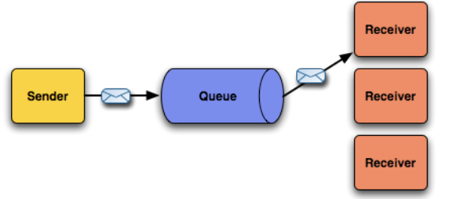
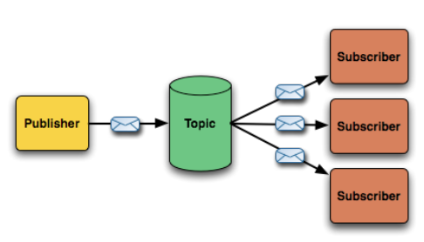
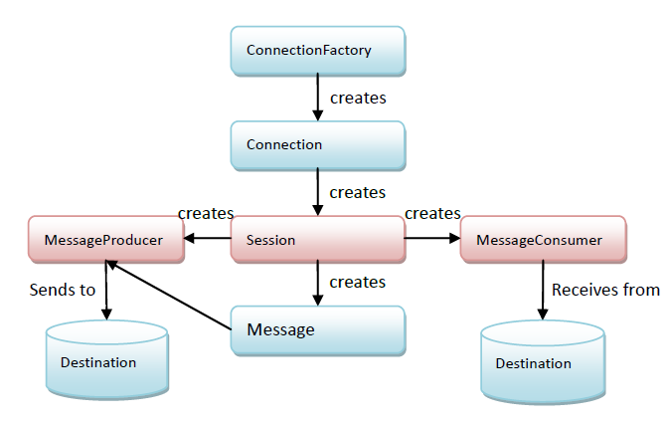
JMS(Java消息服务)
关注于应用层的API协议(类似JDBC)
Message结构与Queue概念
  Body\Header\Property, messages types
  Queue\Topic\TemporaryQueue\TemporaryTopic
  Connection\Session\Producer\Consumer\DurableSubscription
Messaging行为
  PTP&Pub-Sub
  持久化
  事务机制
  确认机制
  临时队列
Notes:
JMS规范：http://jcp.org/en/jsr/detail?id=914
应用中使用标准的JMS协议实现的消息客户端代码可以用于不同的MQ(需要更换不同的JMS实现)。
JMS不是为了解决异构系统而定义的，好在它发展成熟以后，基本上所以的jms server的实现（各种MQ）都解决了异构问题。
JMS2.0规范简化了一些操作，比如Context代替Connection+Session，Message链式操作等等。
其他的一些概念：
QueueView
Requestor
MessageListener

Slide 13
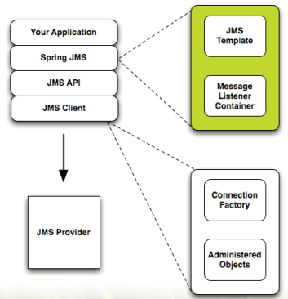
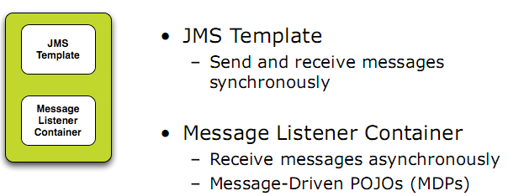
Spring-JMS
JMSTemplate提供了便利的发送方法，不用再关注异常和资源释放。
CachingConnectionFactory提供了从生产者/消费者到Session，再到Connection的Cache策略，这些资源都能被重复使用。
提供了Message与Objec的转换方式。
Notes:
推荐使用JmsTemplate发送消息，
Message Listener Container接收消息。

Slide 14
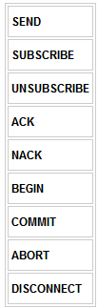
STOMP(简单文本消息协议)
Simple (or Streaming) Text Orientated Messaging Protocol http://stomp.github.io/
简单、基于Frame、文本的命令式操作协议
  类似HTTP/SMTP/FTP等协议
易用、跨平台、MQ无关性
shell下使用telnet或nc命令与MQ交互
  STMOP操作演示http://diaocow.iteye.com/blog/1725186
性能较低
ActiveMQ的STOMP支持
  协议封装与转换http://activemq.apache.org/stomp.html
Notes:
三种版本的STOMP协议
STOMP 1.0 http://stomp.github.io/stomp-specification-1.2.html
STOMP 1.1 http://stomp.github.io/stomp-specification-1.1.html
STOMP 1.2 http://stomp.github.io/stomp-specification-1.0.html

Slide 15

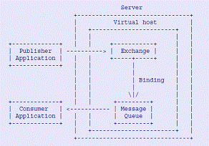
AMQP
Advanced Message Queuing Protocol
来自于JPMorgan，源于满足金融系统的消息通讯业务需求： http://www.amqp.org/
线路级协议、实现客户端与不同MQ间的互操作
五个基本部分：
  数据类型与编码
  消息传输交互
  消息定义与行为
  事务
  安全性
Notes:
AMQP除了ActiveMQ、RabbitMQ等外，还有OpenAMQ、Apache Qpid等等
AMQP1.0最终版规范：
http://docs.oasis-open.org/amqp/core/v1.0/os/amqp-core-complete-v1.0-os.pdf
ActiveMQ实现了AMQP1.0得益于Qpid的子项目Proton。
Spring AMQP 是基于 Spring 框架的AMQP消息解决方案，提供模板化的发送和接收消息的抽象层，提供基于消息驱动的 POJO。同时有 Java 和 .NET 的版本。

Slide 16

MQTT
MQ Telemetry Transport
MQTT协议是为大量计算能力有限，且工作在低带宽、不可靠的网络的远程传感器和控制设备通讯而设计的协议。
基于TCP的简单二进制通讯协议。
协议各部分的定义精确到bit，最小消息为2bytes。
不同于一般MQ的长连接，协议规定了keep alive timer参数和ping指令。
QoS level决定了交互次数。
为物联网（Internet Of Things）准备的消息协议。
Notes:
官方首页：http://mqtt.org/wiki/software
协议规范：http://www.ibm.com/developerworks/webservices/library/ws-mqtt/index.html
MQ 遥测传输 (MQTT) 是轻量级基于代理的发布/订阅的消息传输协议，设计思想是开放、简单、轻量、易于实现。这些特点使它适用于受限环境。例如，但不仅限于此：
网络代价昂贵，带宽低、不可靠。
在嵌入设备中运行，处理器和内存资源有限。
该协议的特点有：
使用发布/订阅消息模式，提供一对多的消息发布，解除应用程序耦合。
对负载内容屏蔽的消息传输。
使用 TCP/IP 提供网络连接。
有三种消息发布服务质量：
“至多一次”，消息发布完全依赖底层 TCP/IP 网络。会发生消息丢失或重复。这一级别可用于如下情况，环境传感器数据，丢失一次读记录无所谓，因为不久后还会有第二次发送。
“至少一次”，确保消息到达，但消息重复可能会发生。
“只有一次”，确保消息到达一次。这一级别可用于如下情况，在计费系统中，消息重复或丢失会导致不正确的结果。
小型传输，开销很小（固定长度的头部是 2 字节），协议交换最小化，以降低网络流量。
使用 Last Will 和 Testament 特性通知有关各方客户端异常中断的机制。

Slide 17
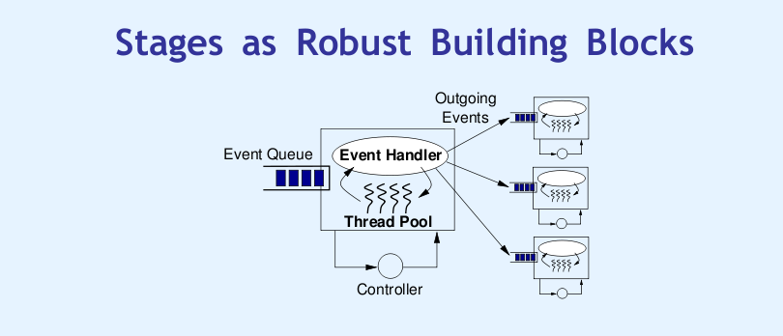
EIP与SEDA
<Enterprise Integration Patterns>
  http://www.eaipatterns.com/
Staged Event-Driven Architecture
  http://www.eecs.harvard.edu/~mdw/proj/seda/
Notes:
EIP和SEDA同样是ESB的基础。

Slide 18
常见开源消息中间件

Slide 19

ZeroMQ
项目地址 http://www.zeromq.org/
基于C++开发，性能非常高的内存MQ内核
  本身就是一个并发框架做的socket库
  在集群环境下比TCP更快
支持各种常见平台，但是需要额外的绑定包装
基本不支持持久化
任何程序都可以变成MQ broker（zero brokers）
各种语言的例子
  https://github.com/imatix/zguide/tree/master/examples/
官方文档
  http://zguide.zeromq.org/page:all
Notes:
ØMQ（Zeromq） 是一个更为高效的传输层
the subscriber will always miss the first messages that the publisher sends. This is because as the subscriber connects to the publisher (something that takes a small but non-zero time), the publisher may already be sending messages out.
在这种模式下很可能发布者刚启动时发布的数据出现丢失，原因是用zmq发送速度太快，在订阅者尚未与发布者建立联系时，已经开始了数据发布(内部局域网没这么夸张的)。官网给了两个解决方案;1,发布者sleep一会再发送数据(这个被标注成愚蠢的);2,使用proxy。
Java下使用ZeroMQ
https://github.com/zeromq/jzmq
C#下使用ZeroMQ
http://www.codeproject.com/Articles/488207/ZeroMQ-via-Csharp-Inroduction

Slide 20
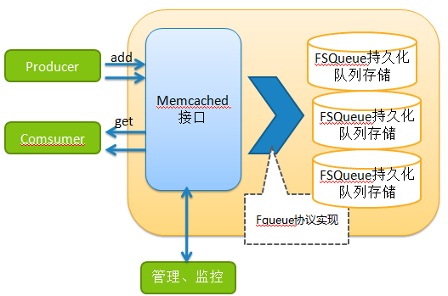
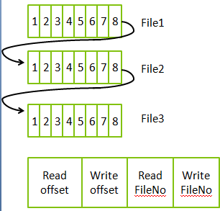
Fqueue （Fast Queue）
支持memcached协议（分布式和高可用机制）
基于磁盘持久化存储（顺序处理的日志文件）
高性能（20-30万写入QPS）、低内存使用
配置和使用简单
项目地址
  http://code.google.com/p/fqueue/
Notes:
在不需要强顺序的场景下，支持多机负载均衡。

Slide 21

ActiveMQ
高可靠的、事务性的消息队列
当前应用最广泛的开源消息中间件
项目开始与2005年CodeHaus
2006年成为Apache项目
Java代码44万行,xml代码3.9万行(5.7.0)
24个Committers
核心人员均为商业公司FuseSource职员
支持多种接入协议和消息协议
Notes:
[kimmking@xs202vm1 activemq-parent-5.7.0]$ find . -type f -iname "*.java" -exec cat {} \; | grep -v '^$' | wc -l
441040
[kimmking@xs202vm1 activemq-parent-5.7.0]$ find . -type f -iname "*.xml" -exec cat {} \; | grep -v '^$' | wc -l
39029
[kimmking@xs202vm1 activemq-parent-5.7.0]$ find . -type f -iname "*.*" -exec cat {} \; | grep -v '^$' | wc -l
1961046
淘宝的Notify是跟ActiveMQ类似，有几个特点：
仅支持Topic
不保证消息顺序，不保证不重复投递，不支持消息优先级
支持消费者分区
支持补偿性的发送端分布式事务
性能测试：
http://activemq.apache.org/activemq-performance-module-users-manual.html

Slide 22
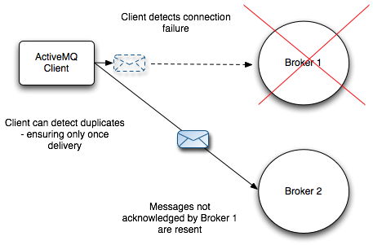
ActiveMQ-Failover与Reconnect
Java和C++客户端支持无缝地failover
Notes:
京东的netcomm同学把failover这块的自动重连、心跳检测代码抽出来，变成一个可靠网络通讯的基础框架，项目代码见：https://github.com/netcomm/mars_communcation

Slide 23
ActiveMQ-High Availability
状态复制
  Pure Master-Slave
基于共享锁
  JDBC Master-Slave(表的排它锁)
  Shared File System Master-Slave(文件的写锁)

Slide 24
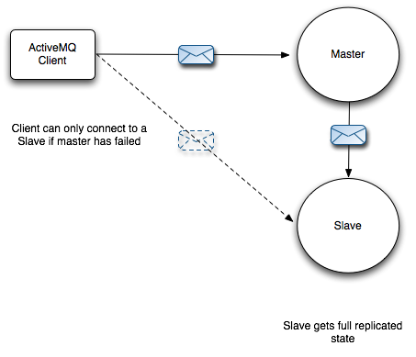
Pure Master-Slave
不共享存储
全复制（所有消息、所有应答、所有事务）
从服务器（备份服务器）默认不启动对外服务组件，只同步备份主服务器的所有数据。
可配置从服务器在主服务器挂机后启动服务充当主服务器。
Notes:
5.8.0版本中已废弃

Slide 25
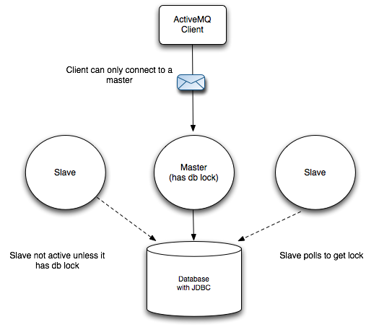
JDBC Master-Slave
可靠性好，但性能一般。
推荐使用如果原系统已经存在企业数据库。
从服务器个数没有限制。
配置简单。
从服务器一直待机状态，
除非竞争到DB锁

Slide 26
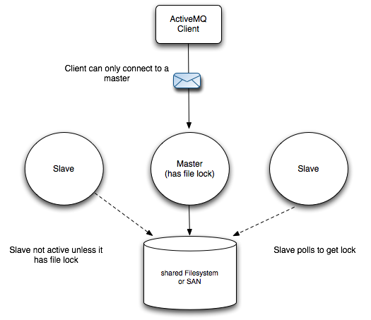
Shared Storage Master-Slave
推荐使用如果现存SAN
从服务器(Slave)个数无限制
配置简单
注意确认文件锁是否正常及超时时间，NFS v4

Slide 27
Security
Secure channels (SSL)
Authentication
File based
JAAS plugin (Certificates, LDAP)
Authorization
Destination Level
Message Level

Slide 28
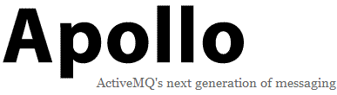
Apollo
http://activemq.apache.org/apollo/
Apache ActiveMQ的改进版本，使用Scala开发
主要特点：
  Reactor Based Thread Model
    基于hawtdispatch（thread pooling/NIO event framework）
  Scala 2.9 Implementation
  Protocol Agnostic（不支持JMS）
    STOMP、AMQP、MQTT、OpenWire
  REST Based Management
  Message Swapping
    压缩内存消息，交互到磁盘
Notes:
Hawtdispatch首页：http://hawtdispatch.fusesource.org/
ActiveMQ5.5.1、apollo1.0、hornetq-2.2.5.Final、rabbitmq-2.7.0四种MQ基于STOMP协议的性能比较：
http://hiramchirino.com/stomp-benchmark/ec2-c1.xlarge/index.html

Slide 29


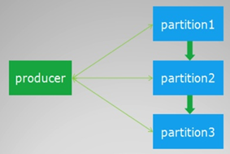
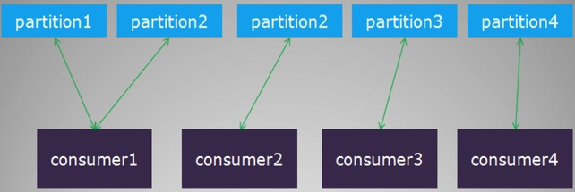
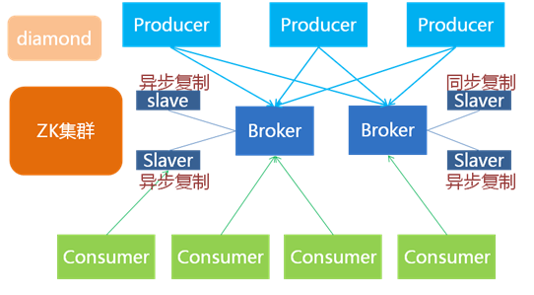
Kafka与MetaQ
Kafka (基于Scala)
  O(1)、顺序读写的持久化，高吞吐量是主要设计目标
  producer、broker、consumer都是分布式的
    Partition Messages
    基于ZooKeeper，轻量级broker
  Pull，消费记录在Consumer端
  Consumer 分组
  支持并行加载数据到Hadoop
  异步复制和异步复制
MetaQ(Java重新实现并改进)
  支持本地和分布式事务
  文本的监控协议设计
Notes:
Kafka是linkedIn设计的MQ。
meta在淘宝和支付宝、京东商城都得到了广泛应用，现在每天支付宝每天经由meta路由的消息达到120亿，淘宝也有每天也有上亿的消息量。
Meta适合的应用：
日志传输，高吞吐量的日志传输本来就是kafka的强项
消息广播功能，如广播缓存配置失效。
数据的顺序同步功能，如mysql binlog复制
分布式环境下（broker,producer,consumer都为集群）的消息路由，对顺序和可靠性有极高要求的场景。
作为一般MQ来使用的其他功能
MetaQ项目：
https://github.com/killme2008/Metamorphosis
kafka的java化版本jafka：
https://github.com/adyliu/jafka

Slide 30

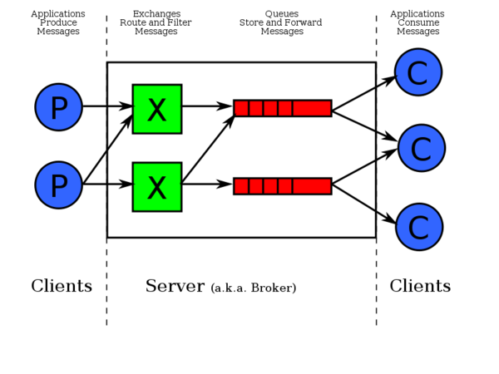
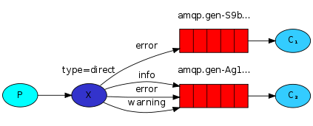
RabbitMQ
http://www.rabbitmq.com/
基于Erlang开发
持久化方式为异步flush到磁盘
工具和插件丰富
RabbitMQ-HA
  active/passive pair of nodes
  Master-Slave的Queue镜像复制
Notes:
RabbitMQ支持AMQP1.0的插件
https://github.com/rabbitmq/rabbitmq-amqp1.0
RabbitMQ的HA：
http://www.rabbitmq.com/ha.html

Slide 31
使用场景与选型
事务可靠性场景（ActiveMQ）
  重要业务数据的异步处理
  数据的增量远程同步
吞吐量优先场景（MetaQ）
  一般性的通知
  日志的传输和收集
系统性设计场景
  系统间RPC依赖解耦和
  耗时同步操作转异步
应用开源MQ最大的挑战是可管理性方面的问题
Notes:
选型：可靠优先、吞吐量优先
跨语言，

Slide 32
消息中间件的未来
可扩展性 Scalability
  大规模弹性的MQ cluster网络
  更可靠高效的replication与failover
  更细粒度和透明的sharding
可管理性 Manageability
  监控
  流控
  …
更细粒度的专用性MQ
与其他技术领域更紧密的衔接与融合
Notes:
一家之言

Slide 33
Q&A
Any Question?

Slide 34
Thanks！

